Slide 1
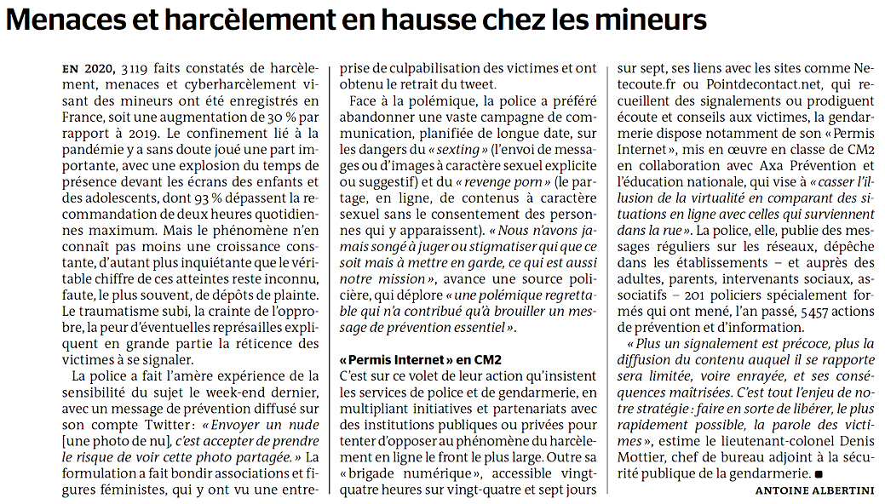
Le Monde, vendredi 12 mars 2021

Slide 2
Communiquer d’un bout à l’autre du monde grâce à l’Internet
UE22 EC2 - TD6
Objectif du diaporama : s’approprier les notions et les contenus

Slide 3
Introduction
• le 2ème thème de CM2 qui prend en compte les flux immatériels (à la suite du 1er thème « se déplacer » centré sur les flux de personnes)
• L’Internet est un moyen :
1) de mettre des individus en contact
(COMMUNICATION)
2) de transmettre de l’information et des données
(TRANSPORT)
dans un réseau (informatique) à l’échelle mondiale
→ l’être humain vit désormais (mais depuis peu) dans un monde de connectivité.

Slide 4
Introduction
PROBLEMATIQUES (Eduscol, Ressources d’Accomp.)
1) Comment l’Internet met-il les hommes et les territoires en contact ? (COMMUNICATION, TECHNOLOGIE)
2) Comment le réseau Internet organise-t-il les échanges entre les hommes ? (TRANSPORT, ECONOMIE)
3) Tous les êtres humains ont-ils également accès à l’Internet ? (POLITIQUE, INEGALITES, ECHELLES)

Slide 5
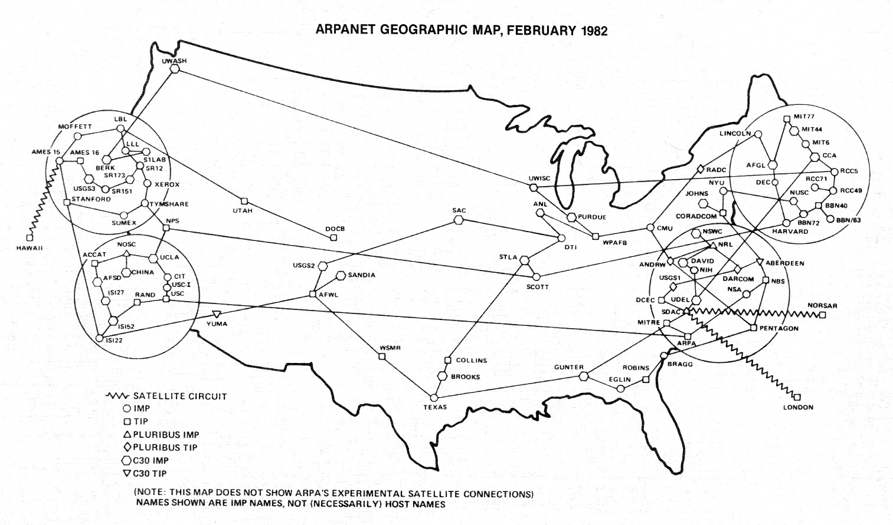
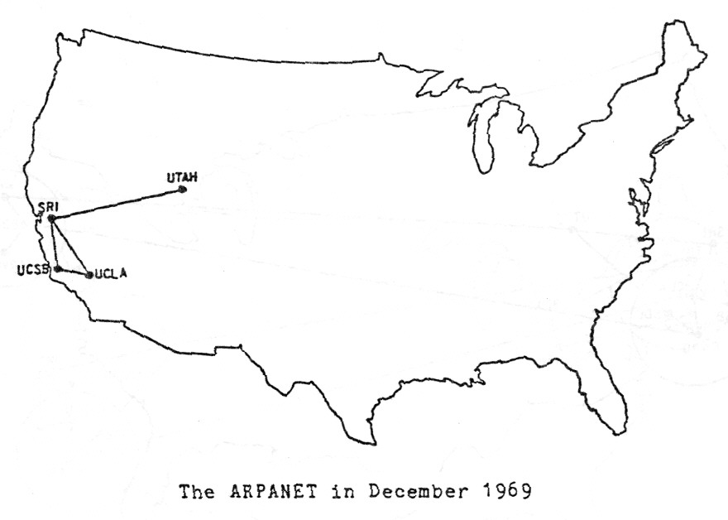
I) L’Internet, une révolution technologique et économique
1.1. Une « invention » récente
• l’ARPANET (1969-1980)

Slide 6
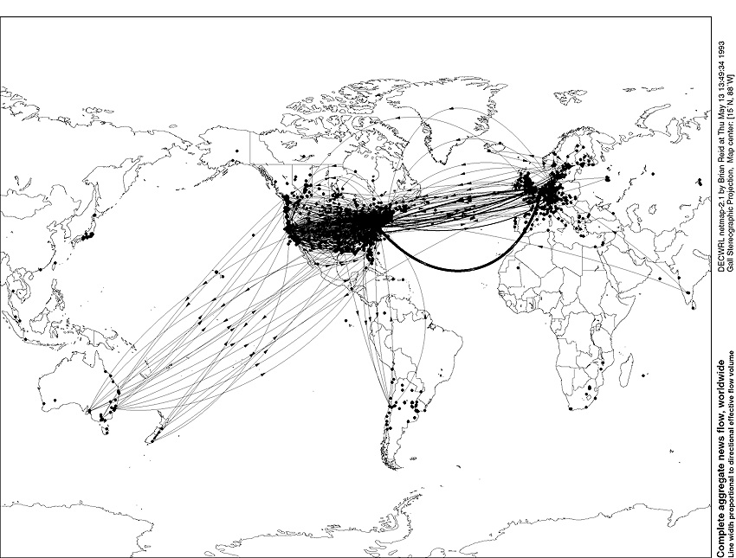
I) L’Internet, une révolution technologique et économique
1.1. Une « invention » récente
• l’Internet, « réseau des réseaux » au début des années 1990 à travers un système public (« World Wide Web » www ou toile d’araignée)

Slide 7
I) L’Internet, une révolution technologique et économique
1.1. Une « invention » récente
• l’Internet est un réseau mondial de télécommunication (associant des ressources et des ordinateurs)
• Le Web est un système hypertexte public fonctionnant sur l’Internet (ex : sites). Il n’est qu’une des applications de l’Internet.
Internet est le réseau. Le web est un service.

Slide 8
I) L’Internet, une révolution technologique et économique
1.2. Une révolution technologique fulgurante
• fondée sur convergence entre 3 domaines
INFORMATIQUE (traitement automatique de l’information avec des machines)
COMMUNICATIQUE (hypertextes, logiciels)
- LOGISTIQUE (réseaux)

Slide 9
I) L’Internet, une révolution technologique et économique
1.2. Une révolution technologique fulgurante
• Une extension fulgurante
Radio : 18 ans pour atteindre 50 M de foyers
PC : 16 ans pour atteindre 50 M de foyers
Internet : 4 ans pour atteindre 50 M de foyers
→ 2020 : 60% de la population mondiale ayant accès à l’Internet (54% l’utilise)

Slide 10
I) L’Internet, une révolution technologique et économique
1.3. Un bouleversement économique
• Le poids énorme acquis par le Web (dans l’activité économique) et les entreprises du Web (milliers de milliards en chiffre d’affaires pour les GAFA ou GAFAM : Google, Apple, Facebook, Amazon, Microsoft… )

Slide 11
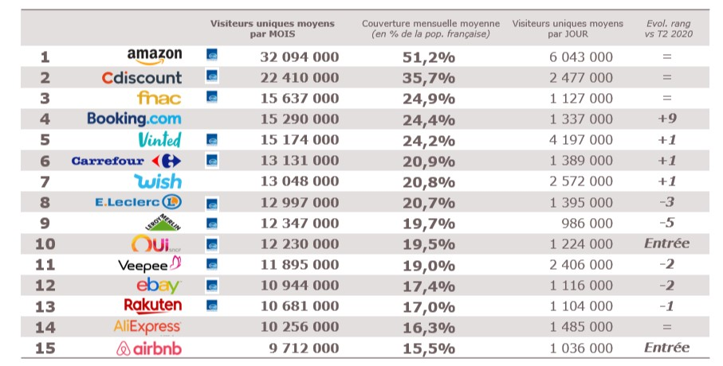
I) L’Internet, une révolution technologique et économique
1.3. Un bouleversement économique
• négligeable en 2010, la vente en ligne (e-commerce) atteint en 2020 13,5% des ventes de détail en France (112 milliards d’euros) contre 10% en 2019

Slide 12
II) Un réseau d’opérateurs et d’acteurs
2.1. Les fournisseurs de services
• Des entreprises qui proposent aux internautes des services multiples (marchands ou non) sur le Web
Recherche (Google, Bing…)
E-commerce (Amazon, Rakuten, Momox, Ebay, Leboncoin…)
Messagerie (Gmail,…)
Navigation internet (Gchrome, Explorer, Opera, Mozilla)
Stockage de documents (Gdrive, Orange, Opendrive, Dropbox)
Réservation (Oui, Ticketnet, FNAC…)
Information (Mediapart, Bloomberg, Slate.fr, Breitbart News)
Réseaux sociaux (Facebook, Twitter)
Vidéo (Youtube, Dailymotion, Netflix…)
Télévision (AppleTV, AmazonVideo, Comcast, CBS, Viacom…)
Musique (Deezer, Spotify, AmazonMusic…)
Démarches administratives (impots.gouv…)

Slide 13
II) Un réseau d’opérateurs et d’acteurs
2.1. Les fournisseurs de services
• Google = 1ère entreprise de services sur le Web avec CA de près de 200 MM $ en 2020 (138 milliards en 2018) fondée en 1998 dans la Silicon Valley de San Francisco (Californie)
Moteur de recherche
Navigateur (Google Chrome)
Messagerie (Gmail)
Vidéo (YouTube)
Infogéographie (Google Maps, Google Earth)
Système d’exploitation (Androïd)
E-commerce (Google Play), système de paiement (Google Pay)
Stockage de données (Google Drive)
900000 serveurs répartis dans le monde sur 32 sites
Services gratuits financés par la publicité (coût par clic)
Fait partie des « Big Four » (GAFA) des entreprises de technologie avec (Apple, Facebook, Amazon.com)

Slide 14
II) Un réseau d’opérateurs et d’acteurs
2.1. Les fournisseurs de services
• économistes distinguant 2 types d’entreprises de services (sur le Web)
les tout en ligne (« pure players »)œuvrant uniquement sur Internet (majorité des entreprises du Web) financés par la vente, la publicité ou l’abonnement
- les « bricks and clicks » qui proposent à la fois vente en ligne (« clicks ») et vente en magasin (« bricks ») comme FNAC, DARTY, SNCF

Slide 15
II) Un réseau d’opérateurs et d’acteurs
2.2. Les fournisseurs d’accès
• les fournisseurs d’accès à internet (FAI) :
entreprises qui offrent à des abonnés la possibilité de se connecter à Internet (via une Box connectée à un réseau câblé, par radio Wi-Fi ou par satellite)

Slide 16
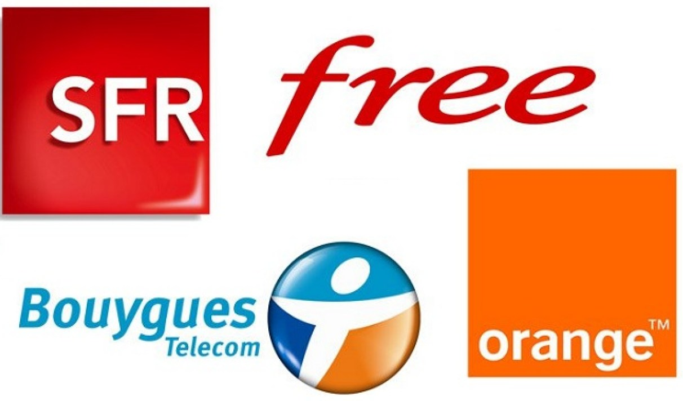
II) Un réseau d’opérateurs et d’acteurs
2.2. Les fournisseurs d’accès
• les FAI en France : 4 opérateurs principaux
- Orange 42%
- Bouygues Telecom 14%
SFR 22%
Free 22%
(% en parts de marché haut débit, très haut débit)

Slide 17
II) Un réseau d’opérateurs et d’acteurs
2.3. Les fournisseurs de réseaux
• Internet = transmission d’ondes électromagnétiques d’un point à un autre du réseau
soit physiquement par câbles (technologie filaire)
soit indirectement avec transmission par air (technologie sans fil),

Slide 18
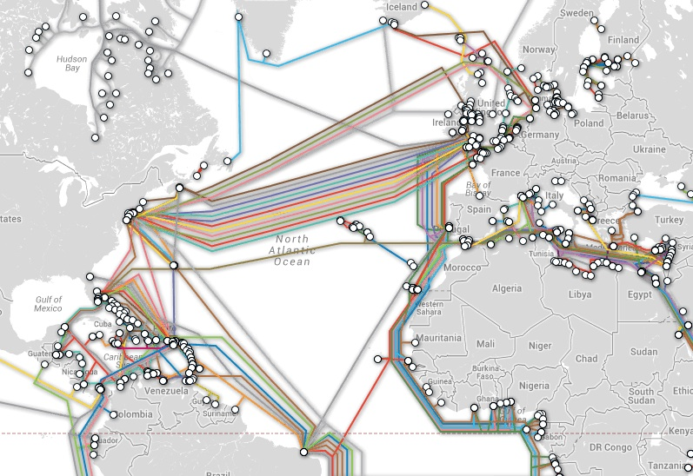
II) Un réseau d’opérateurs et d’acteurs
2.3. Les fournisseurs de réseaux
• technologies filaires les plus utilisées dans la circulation des informations internet (98%)(ADSL, Câble coaxial, Fibre optique, CPL…)
• technologies sans fil (alternatives, développées récemment et en progression) : Wifi

Slide 19
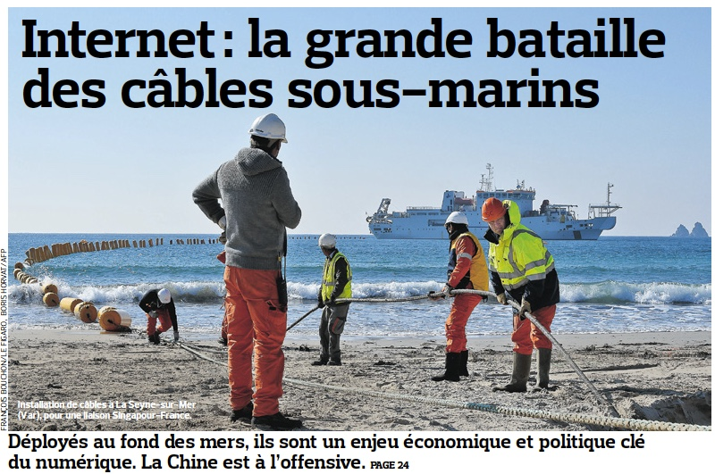

Slide 20
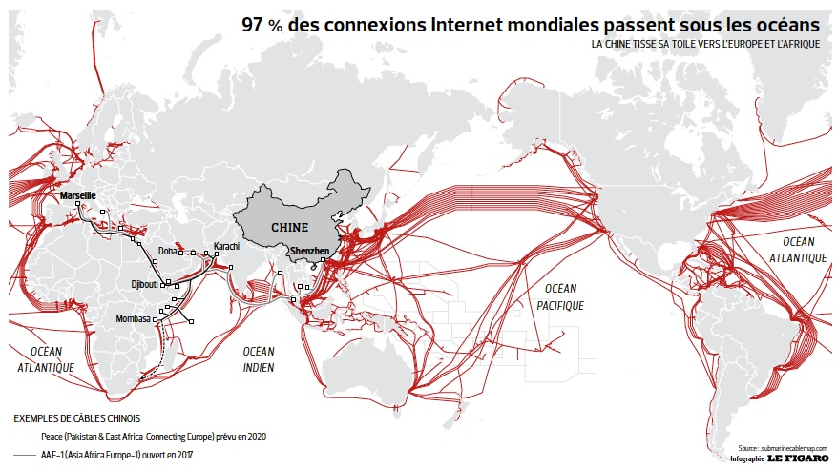
Les principaux opérateurs de câblage en France et en Europe : Orange, British Telecom, Ebone, ATT, Free, SFR

Slide 21
II) Un réseau d’opérateurs et d’acteurs
L’INTERNAUTE,
tributaire de FOURNISSEURS DE SERVICE (2.1),
tributaires, comme l’internaute de FOURNISSEURS D’ACCES (2.2),
tributaires comme l’internaute et les fournisseurs de service de FOURNISSEURS DE RESEAUX (2.3)

Slide 22
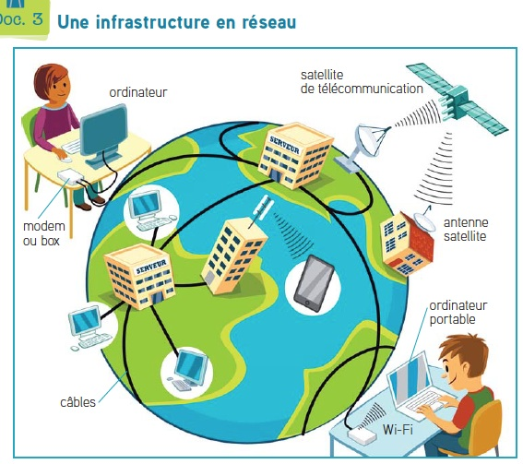
Un schéma simple du fonctionnement de l’Internet (source : manuel Citadelle CM2 Hachette 2017)

Slide 23
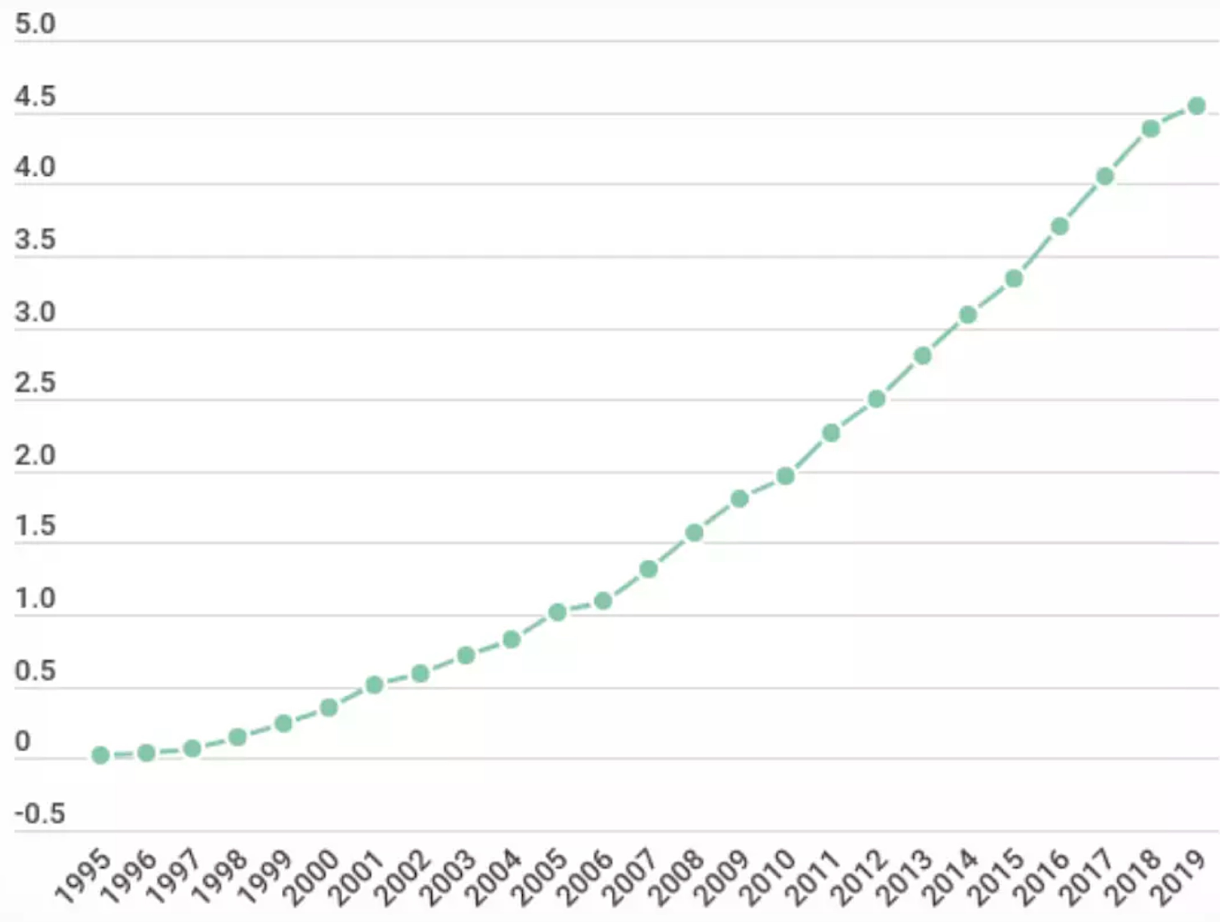
III) L’Internet, une révolution spatiale
3.1. Une révolution culturelle qui change le quotidien
• Nombre
d’internautes
dans le monde
2008 : 1,8 MM
2020 :
4,7 MM - 60% de
la population

Slide 24
III) L’Internet, une révolution spatiale
3.1. Une révolution culturelle qui change le quotidien
• 89% de la population française est actuellement connectée : les Français utilisent quotidiennement l’Internet en moyenne 5h 30 min (2020) (la moyenne mondiale est de 7 h de connexion/jour)
Données récentes : en France et au niveau mondial
https://www.blogdumoderateur.com/internet-reseaux-sociaux-france-2020/
https://www.blogdumoderateur.com/30-chiffres-internet-reseaux-sociaux-mobile-2021/

Slide 25
III) L’Internet, une révolution spatiale
3.1. Une révolution culturelle qui change le quotidien
Enquête 2010 sur les pratiques des jeunes du primaire au lycée (à actualiser vers l’amont…)
écoliers (4) : jeux en ligne, écoute de musique, visionnage de vidéos, recherches personnelles
collégiens (4+5 = 9) : + discussions en ligne, recherches scolaires, mails, consultations blogs, téléchargement
lycéens (9+2 =11) : + consultations d’actualités, achats en ligne

Slide 26
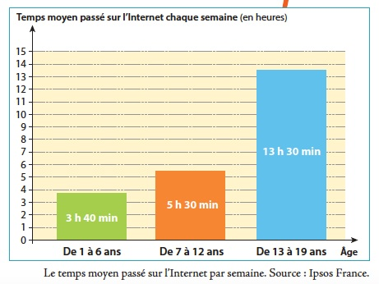
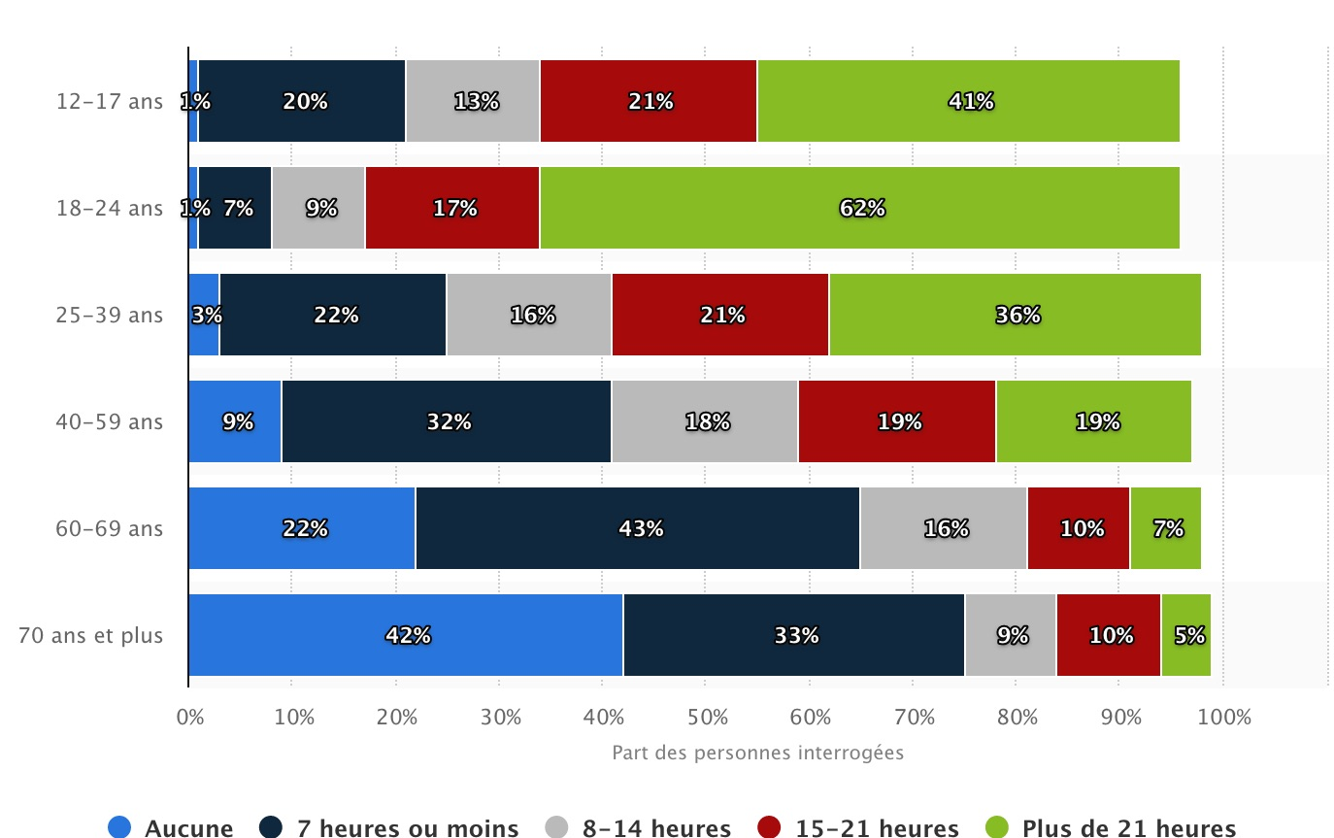
2015
2018

Slide 27
III) L’Internet, une révolution spatiale
3.2. Un habiter « hyperspatial » (Lussault)
Michel Lussault évoque une « hyperspatialité »
(avec la possibilité continue de se connecter)
Un changement d’espace en quelques secondes
→ Une nouvelle gestion des distances permettant d’être à plusieurs endroits différents en même temps

Slide 28
III) L’Internet, une révolution spatiale
3.2. Un habiter « hyperspatial » (Lussault)
4 dimensions de l’Internet qui modifient le rapport à l’espace
1) la MOBILITE (« terminaux mobiles ») ( ex : 5,2 MM d’utilisateurs de téléphones mobiles = 67% population mondiale)
2) les PRATIQUES SOCIALES (médias sociaux, publicité, modification des comportements d’achat)
3) le « CLOUD COMPTING » (informatique à distance : Google Drive, Icloud….) libérant l’utilisateur d’un grand nombre de contraintes matérielles
4) les DONNEES (« DATA ») (quantité vertigineuse des données en ligne avec la banalisation internet et la simplification des outils de publication)

Slide 29
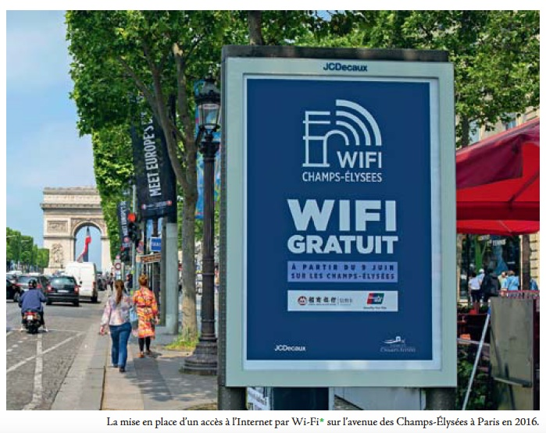
III) L’Internet, une révolution spatiale
3.3. Des aménagements spatiaux nécessaires
• Apparition de commutateurs spatiaux (Wi-Fi, réseau filaire) comme gares, aéroports, hôtels, grands magasins, restaurants (Mac Do)

Slide 30
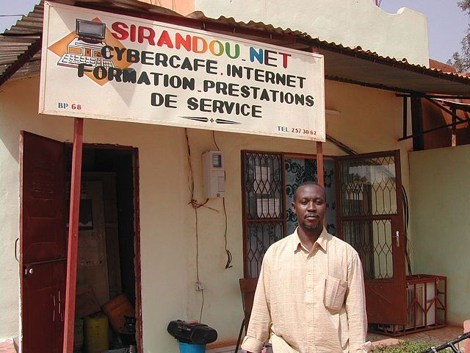
III) L’Internet, une révolution spatiale
3.3. Des aménagements spatiaux nécessaires
• Cybercafés (1er 1994 à Londres, 1764 à Paris en 2016)
Mali, 2003

Slide 31
III) L’Internet, une révolution spatiale
3.3. Des aménagements spatiaux nécessaires
• des points d’accès Wi-Fi publics et gratuits ? : la question politique de la démocratisation

Slide 32
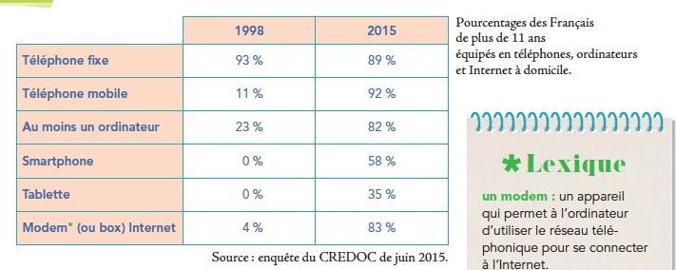
IV) Un monde inégalement connecté
4.1. Un accès inégal en France
• En France, Internet depuis 1994, utilisé par le grand public depuis les années 2000
- En 15 ans, de 12% à 81% des ménages disposant accès à Internet (47 M en 2015)
- 1991 – 2015 : taux d’équipement ordinateur à domicile de 12% à 80% selon CREDOC
- 2001-2015 : taux d’équipement smartphones de 17% à 58%
Rappel : pour l’Internet, 89% des Français connectés en 2020

Slide 33
IV) Un monde inégalement connecté
4.1. Un accès inégal en France
• existence de « zones blanches » (territoires ruraux ou/et montagneux) = 3% du territoire, 541 communes françaises, 0,2% de la population
(1,7% de la population pouvant avoir accès au haut débit seulement par satellite ou réseau Wimax)

Slide 34
IV) Un monde inégalement connecté
4.1. Un accès inégal en France
• des inégalités en France de moins en moins dans l’accès, plutôt dans le type de débit et les usages de l’Internet
démarches administratives 53% (88% des cadres)
¾ ménages aisés faisant achat sur internet contre 45% des plus modestes
50% de la population à l’écart des réseaux sociaux (3/4 des 60-69 ans, 3/4 des non-diplômés absents des réseaux sociaux)
Disparités géographiques entre métropoles et zones rurales

Slide 35
IV) Un monde inégalement connecté
4.2. Un accès inégal à l’échelle mondiale
• marqueur des inégalités de l’Internet dans le monde = rythme quotidien d’activités (+ densité des connexions)
- Etats-Unis, Europe, % Asie : l’Internet ne dormant jamais
- % Asie, Afrique, Amérique du Sud : connexion s’arrêtant la nuit (fermeture des cybercafés, routeurs domestiques mis en veille)

Slide 36
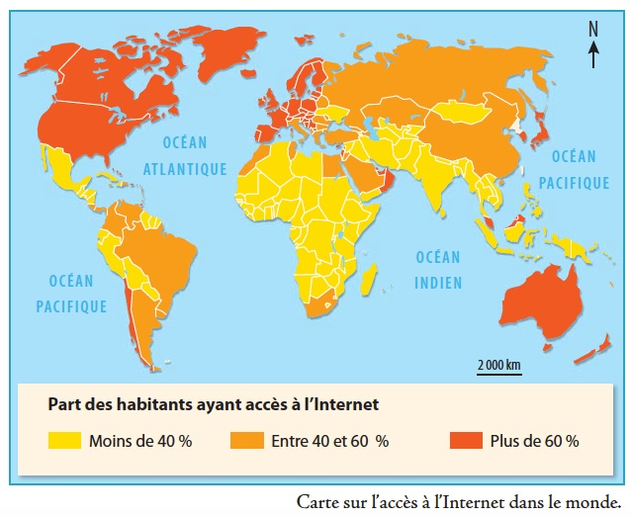
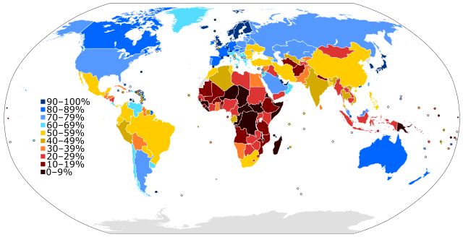

Slide 37
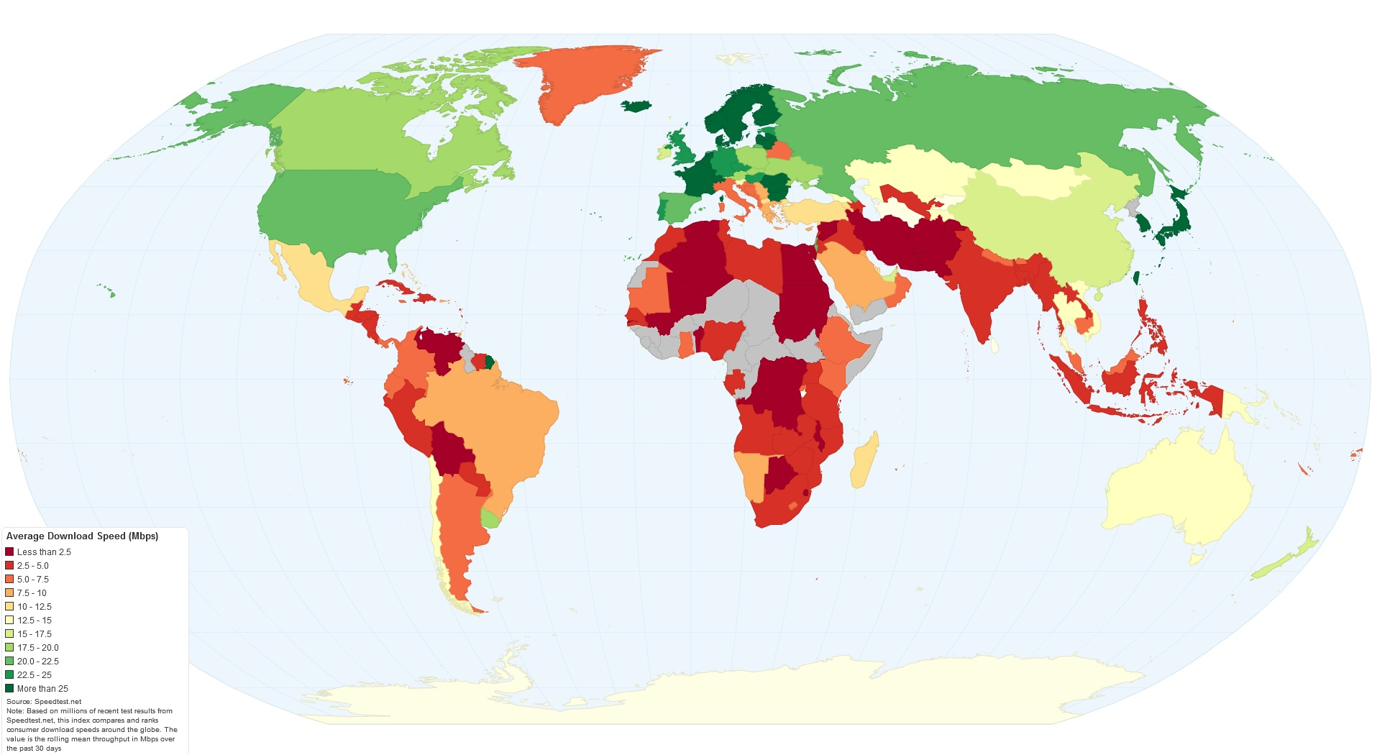
Carte de la vitesse de téléchargement (2014)

Slide 38
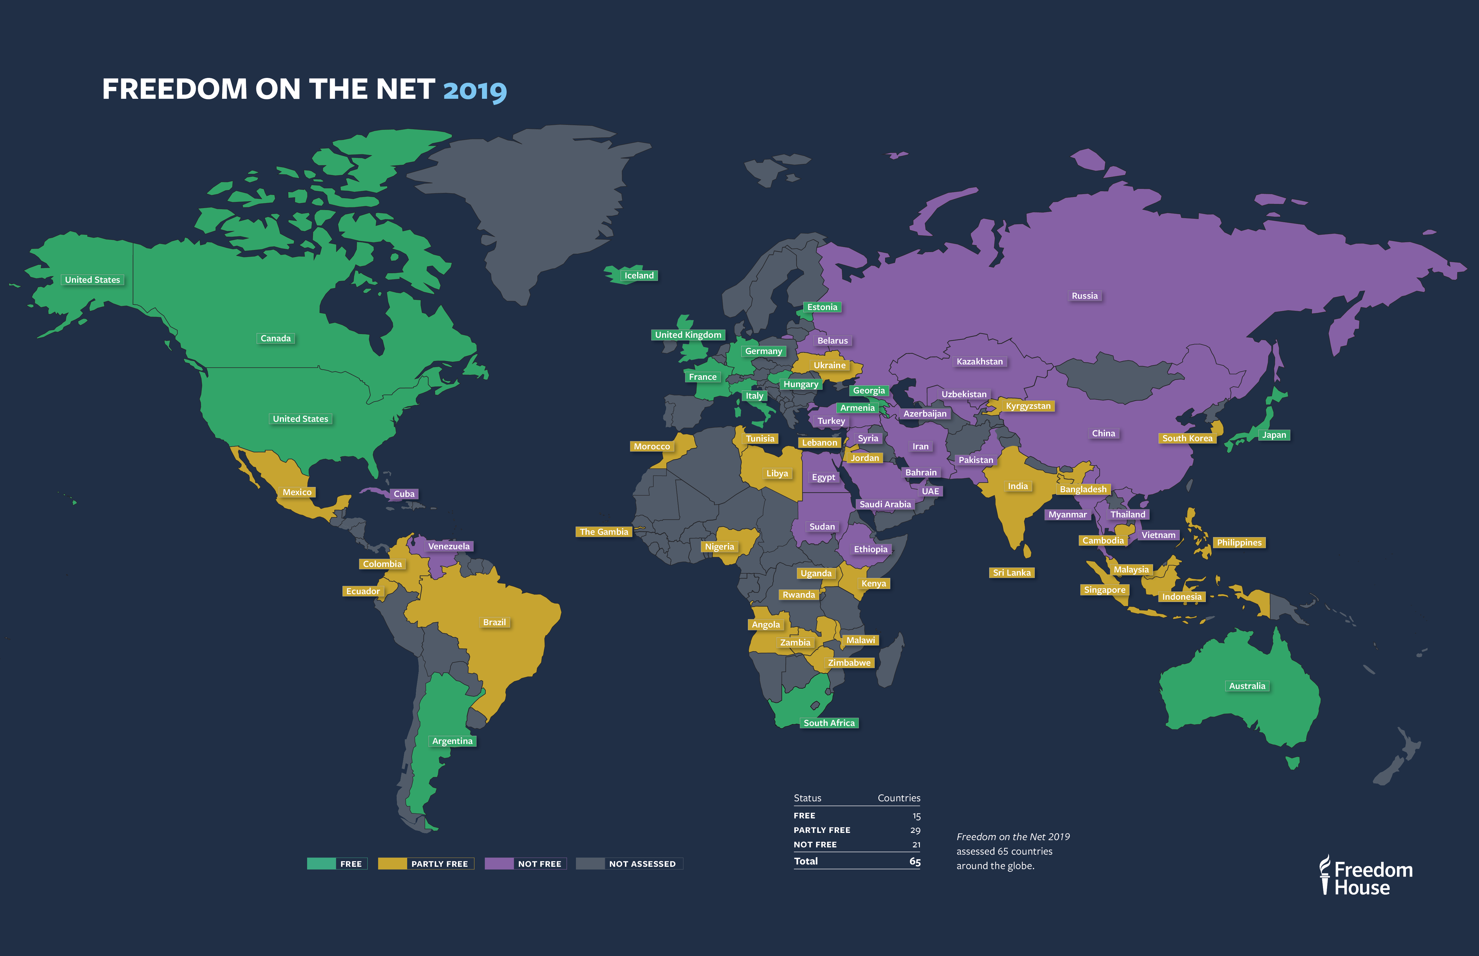
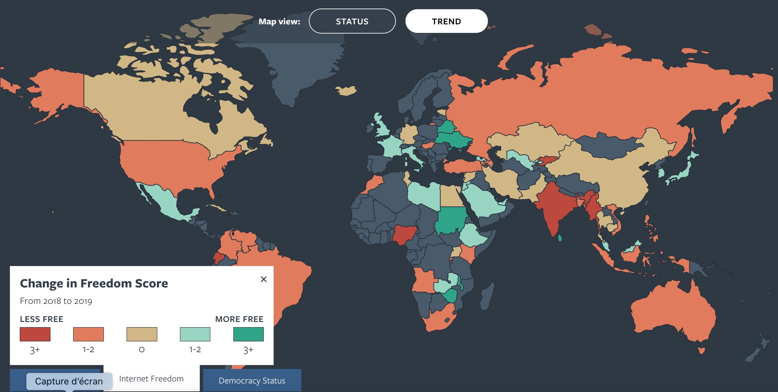
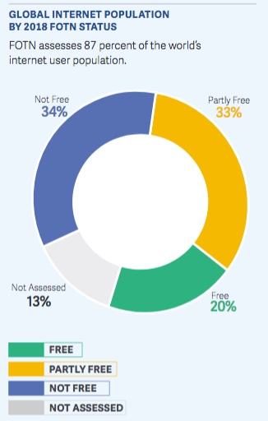
→ Une minorité de pays où l’Internet est « libre »
2018
https://freedomhouse.org/countries/freedom-net/scores

Slide 39
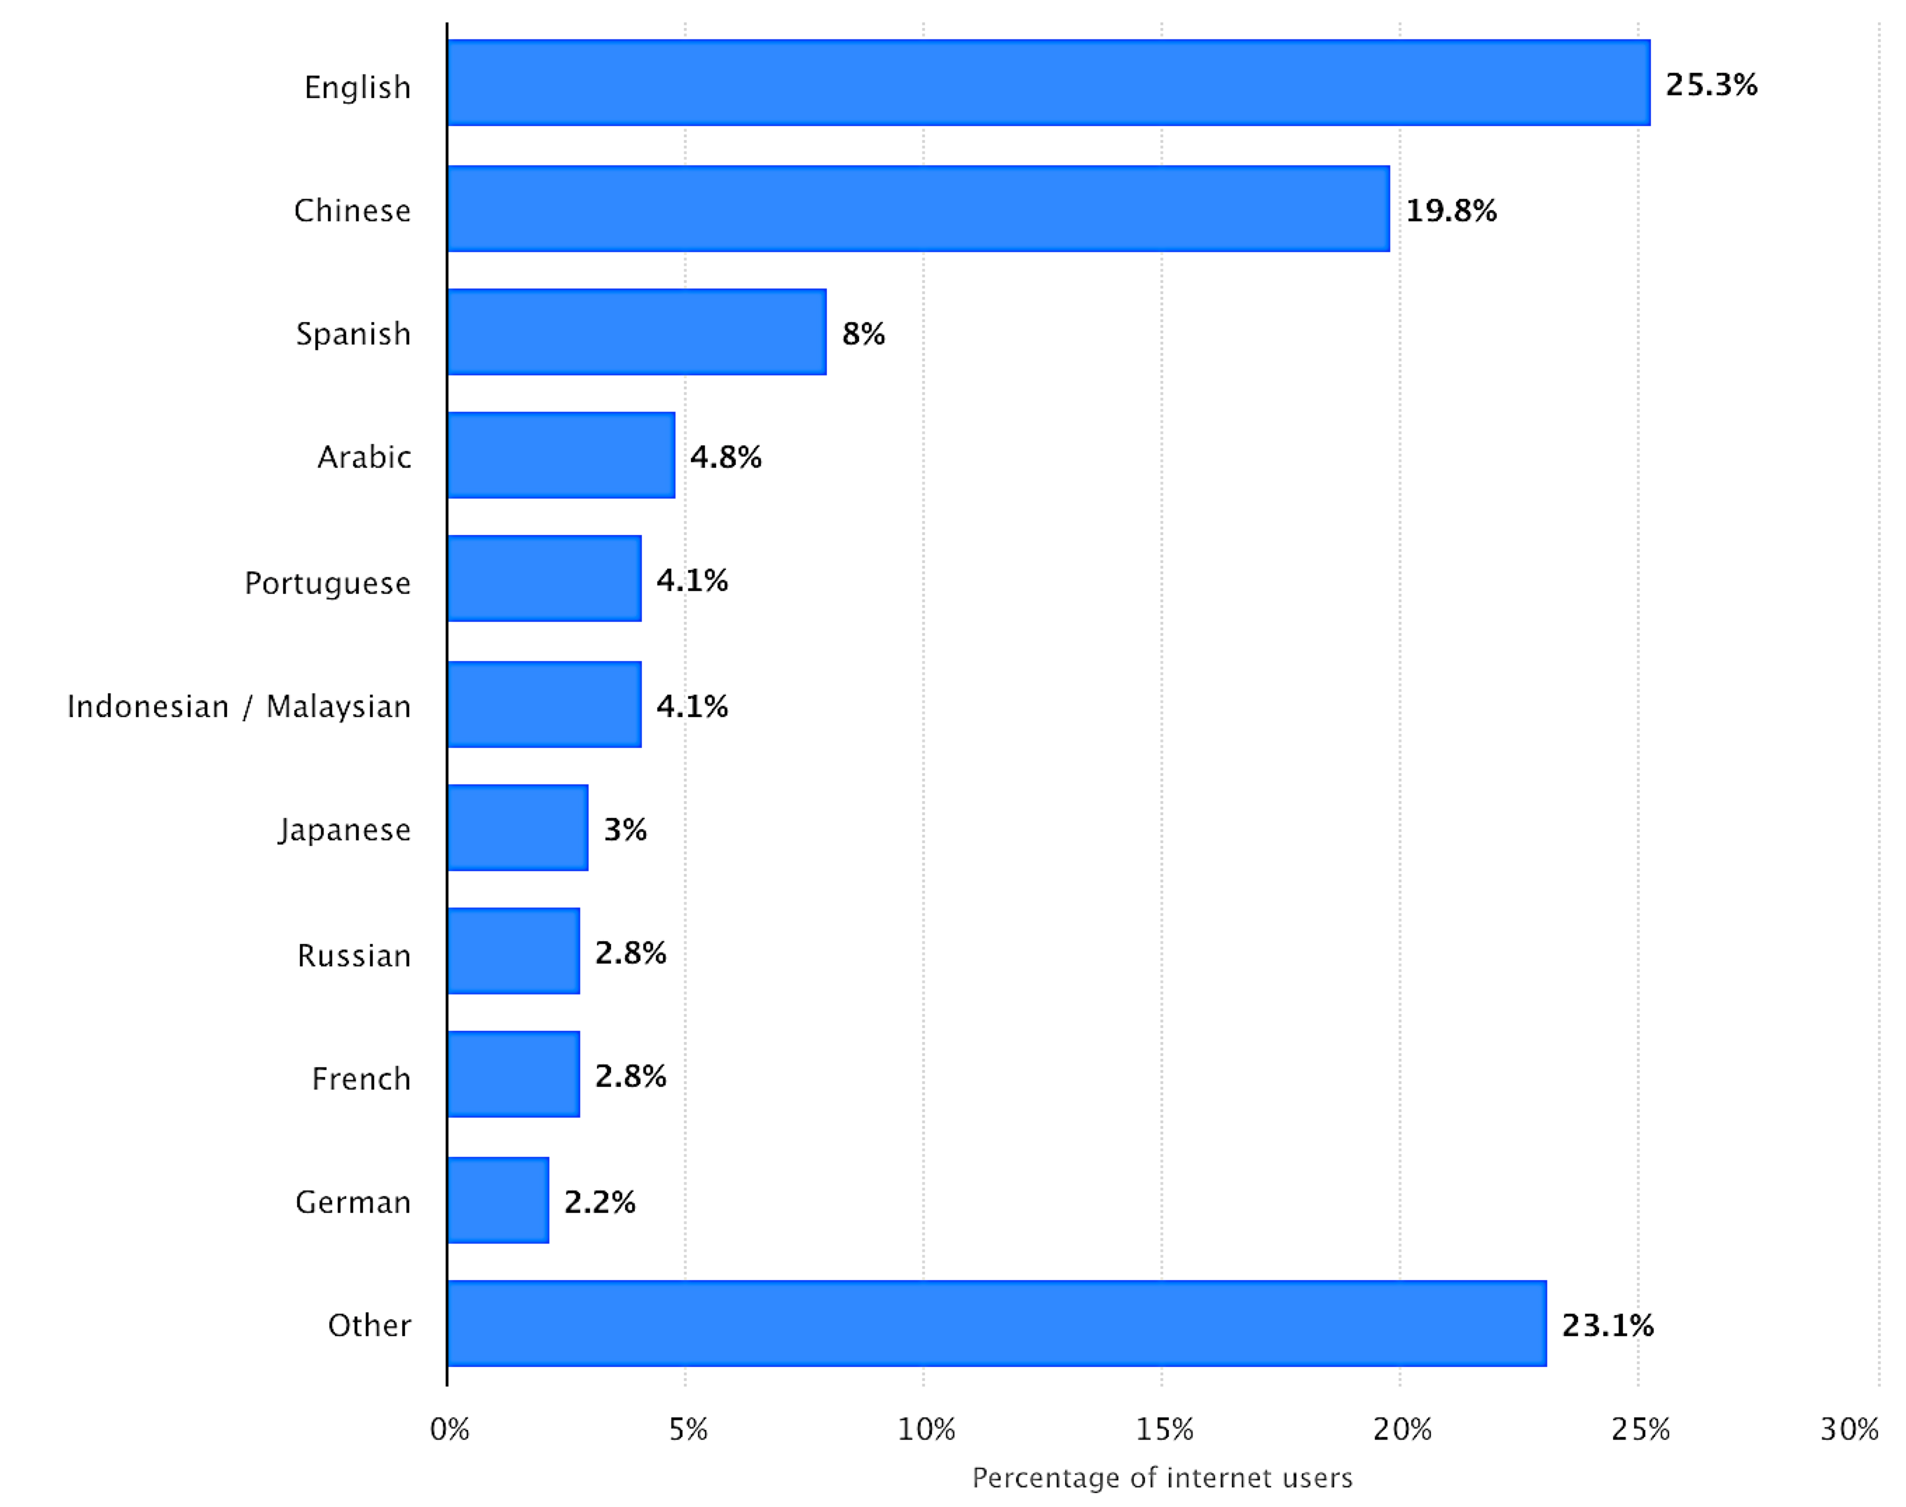
IV) Un monde inégalement connecté
4.3. Des enjeux polit., écon. et environnementaux
La question de l’influence culturelle :
les 10 langues les plus utilisées sur l’Internet
2018

Slide 40
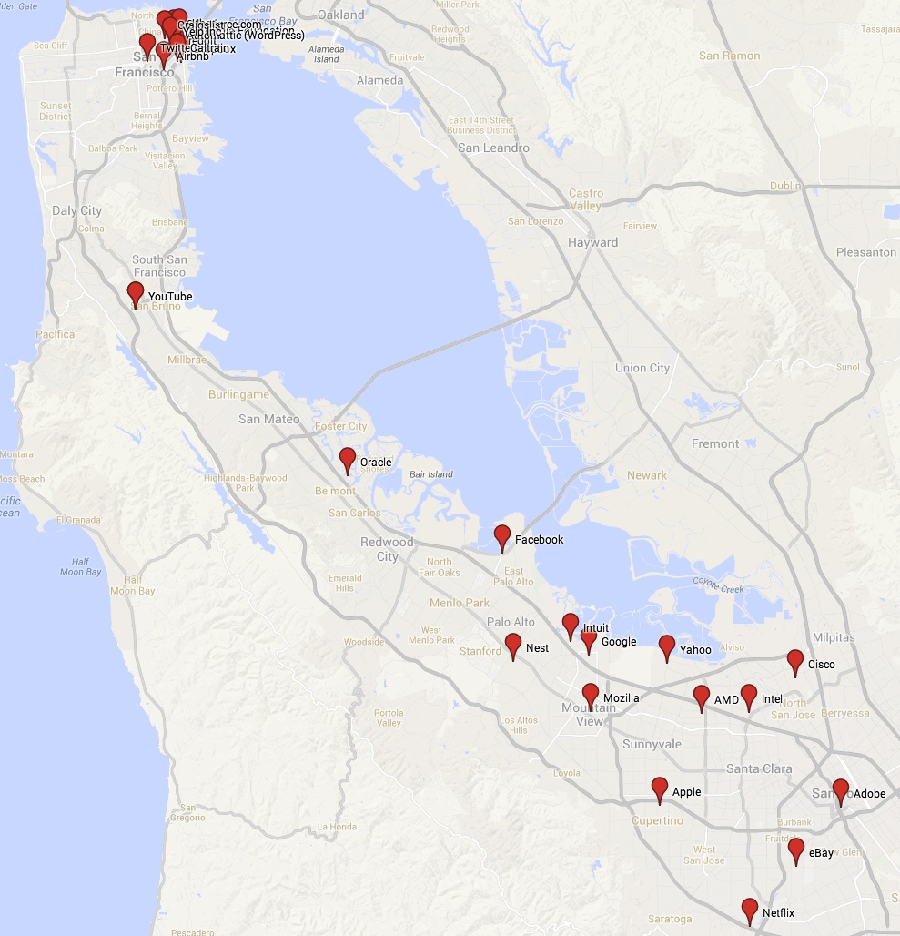
Les sièges de grandes entreprises du Net : une concentration aux Etats-Unis à San Francisco
(Silicon Valley)

Slide 41
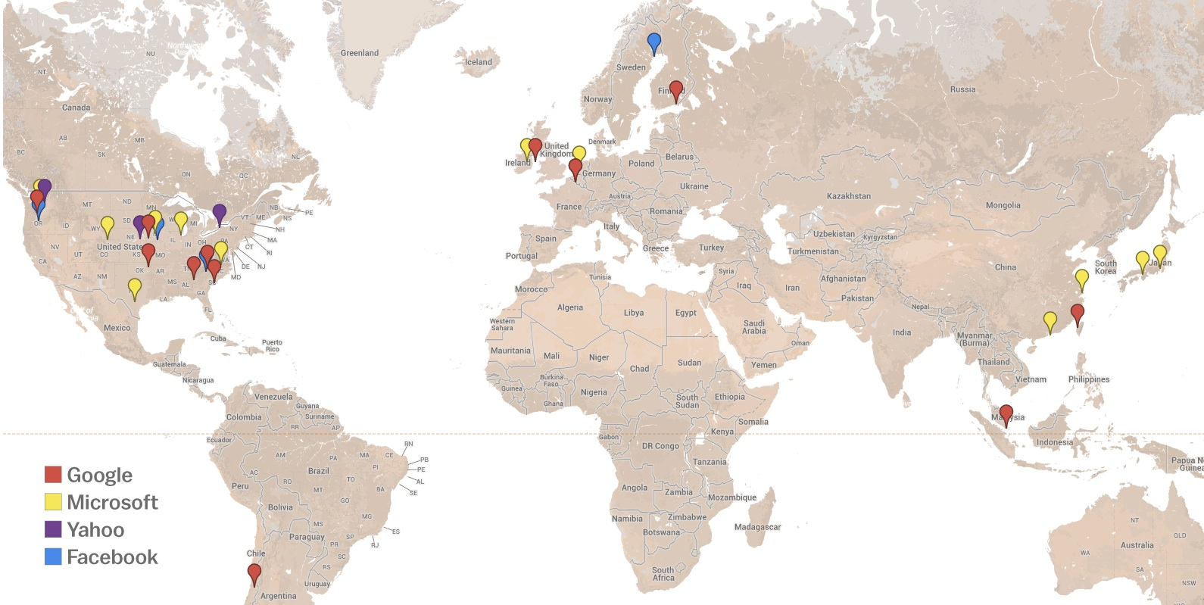
IV) Un monde inégalement connecté
4.3. Des enjeux polit., écon. et environnementaux
Les lieux de stockage des données

Slide 42
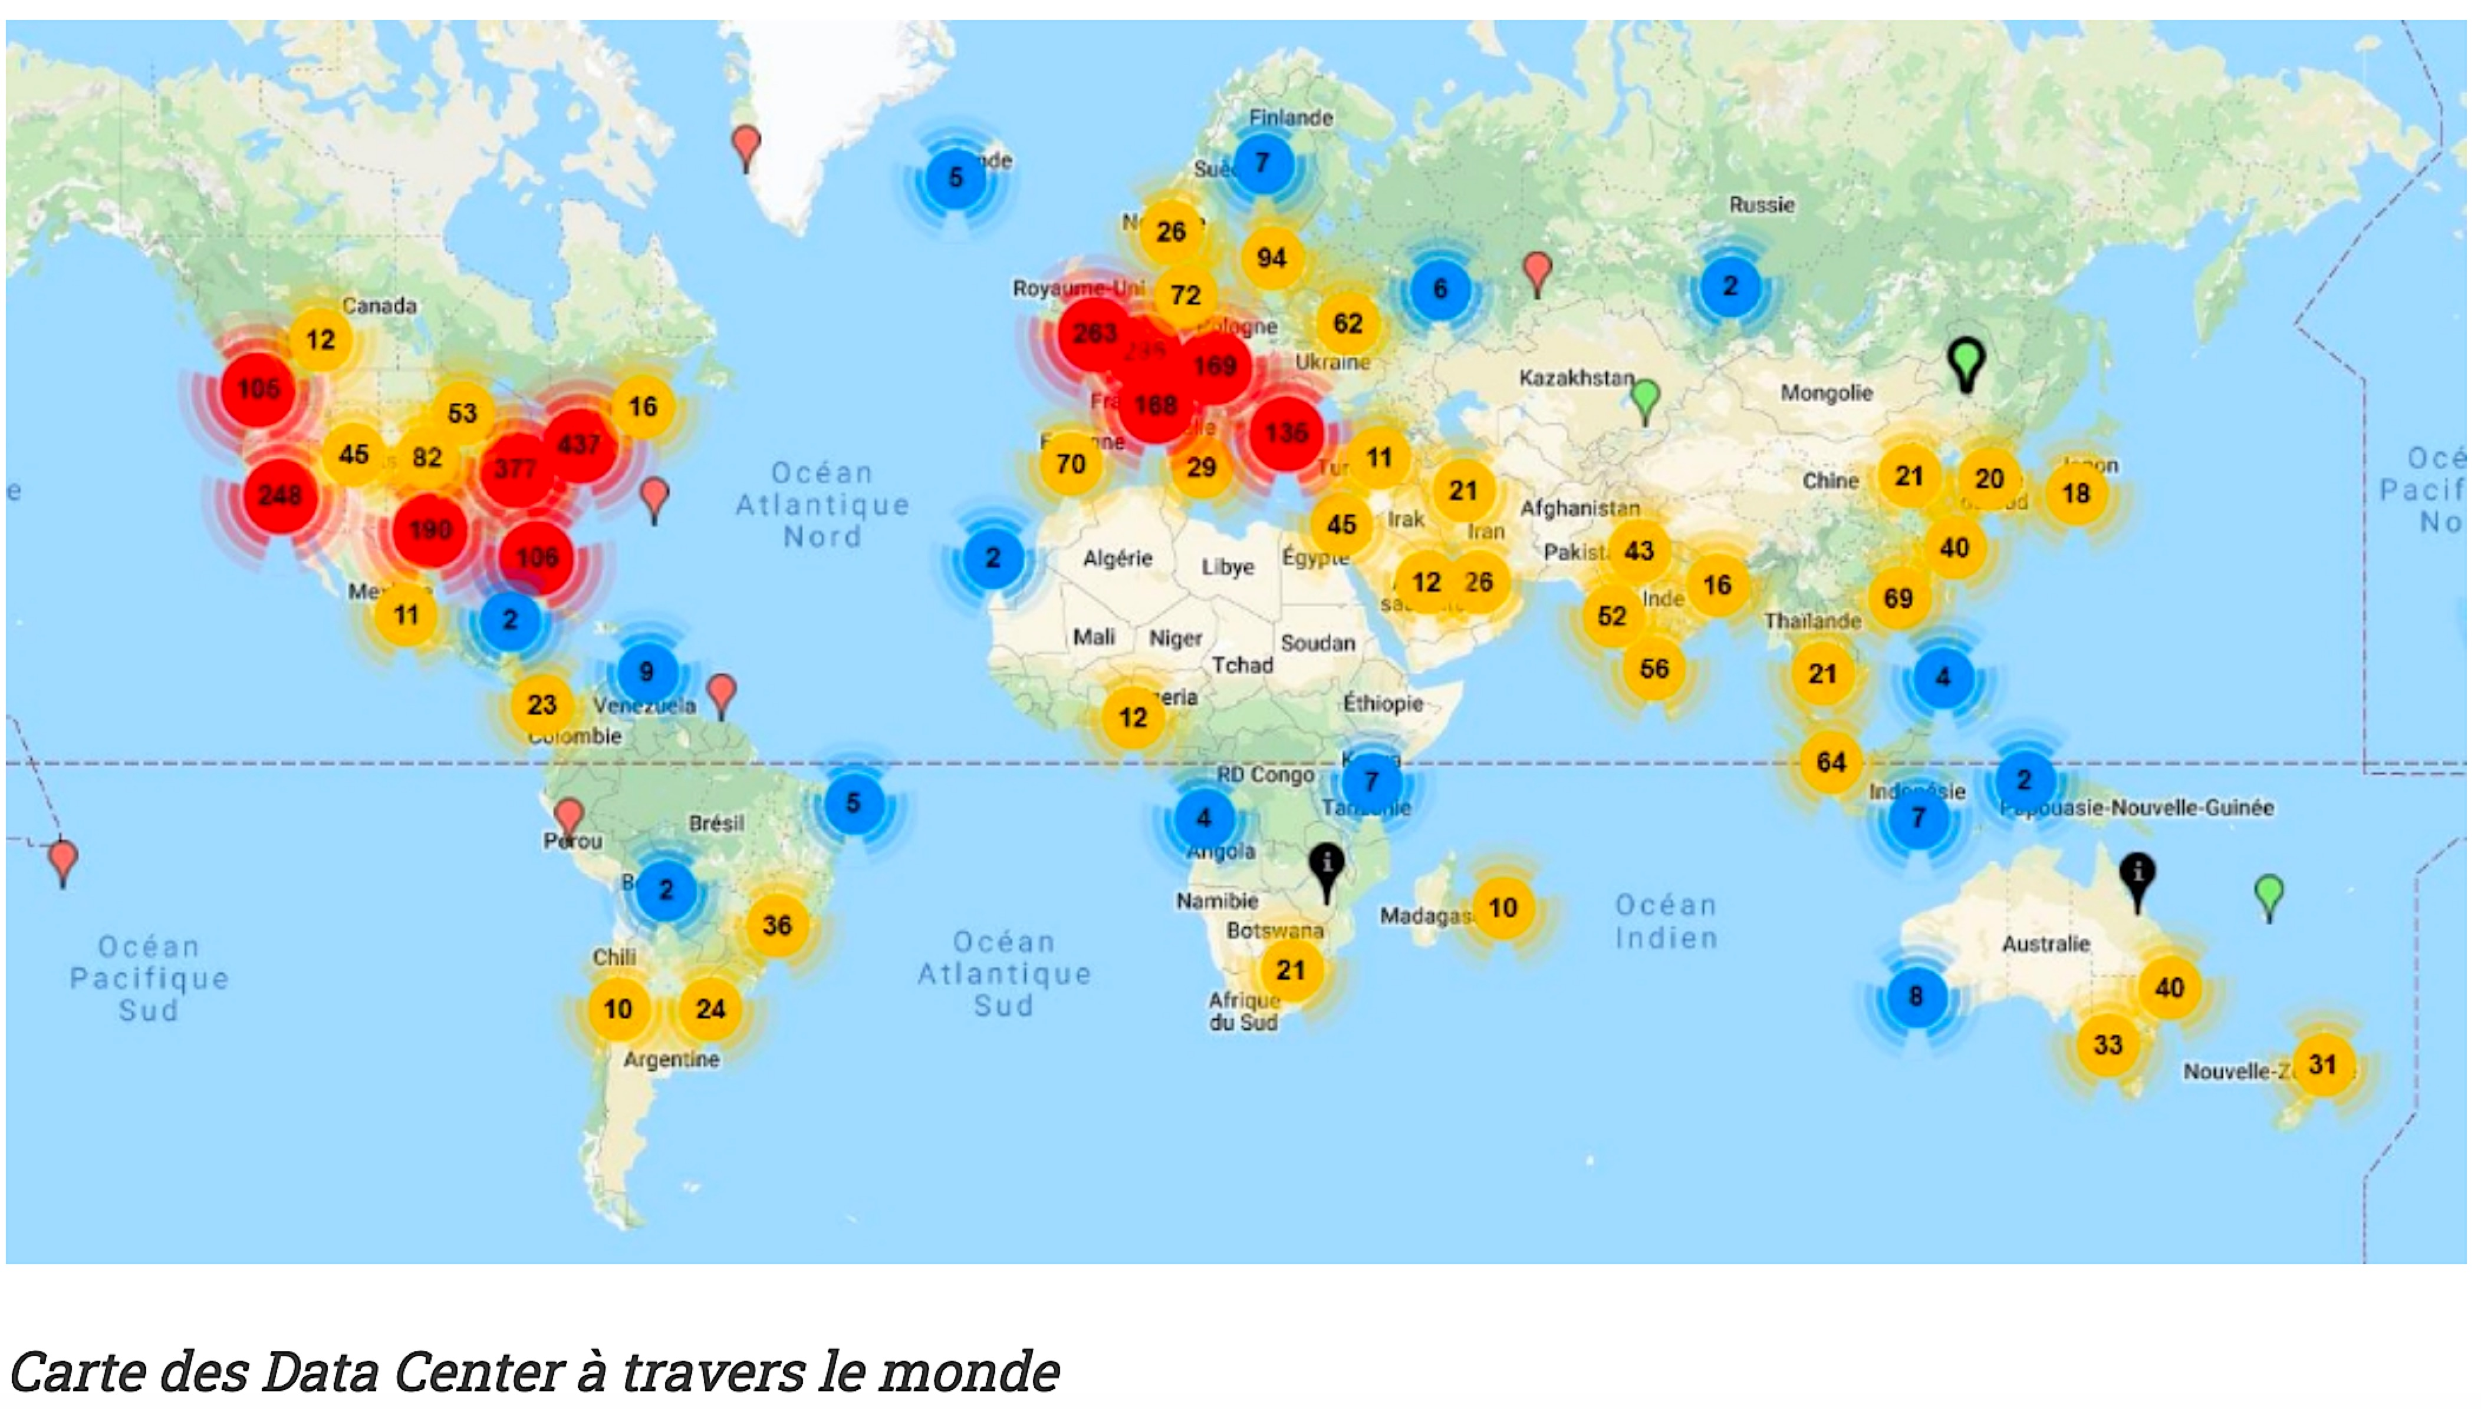
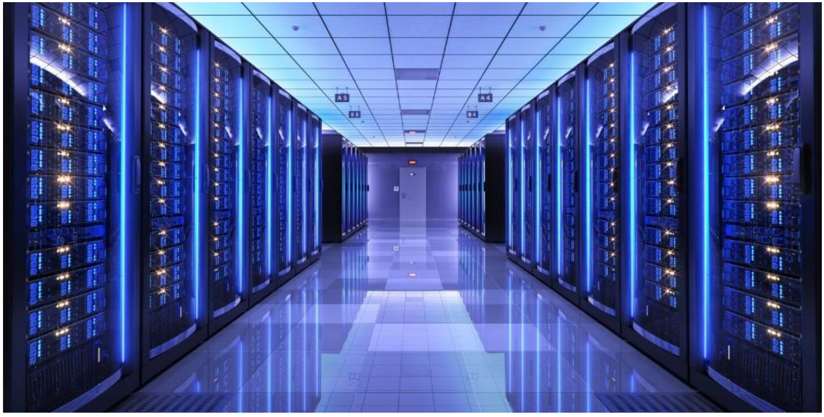
Une question énergétique et environnementale : les Data Center implantés en France absorbaient 8% de la consommation d’électricité nationale en 2016

Slide 43
IV) Un monde inégalement connecté
4.3. Des enjeux polit., écon. et environnementaux
• des enjeux majeurs de sécurité (sécurité de l’information + attaques virales ou « cyberwar ») de portée mondiale
activités criminelles (rançon, piratage : rançongiciels/ransomwares, hameçonnage/ phishing…
espionnage économique
espionnage politique
attaques pour des raisons politiques (rumeurs et désinformations, violation de la vie privée)

Slide 44
Conclusion
• Une dimension spatiale nouvelle avec la «connectivité» immédiate à l’échelle mondiale au-delà de « l’hypermobilité » des corps (effacement de la distance kilométrique)
• La révolution des données (le «big data ») et ses dérives possibles (liberticides, inégalitaires, impérialistes, environnementales)
→ d’où la nécessité d’une éducation

Slide 45
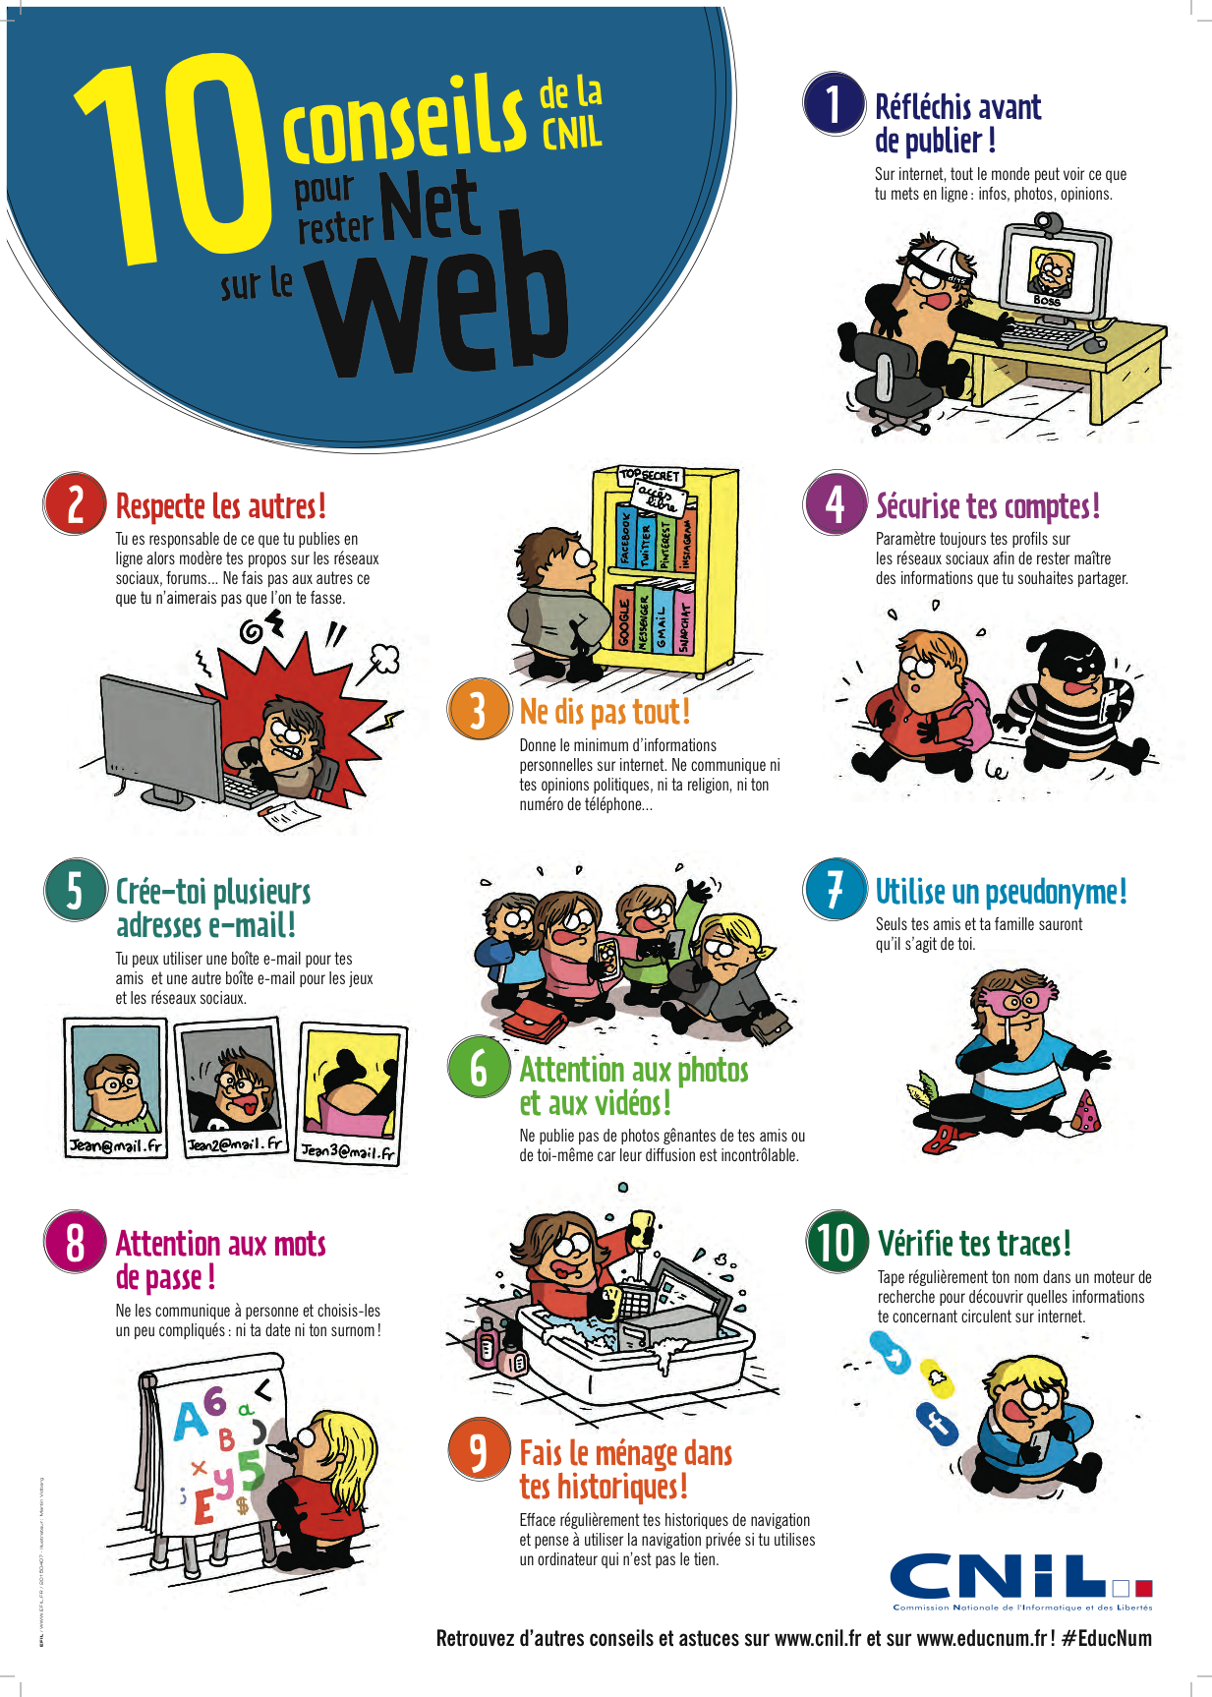

Slide 46
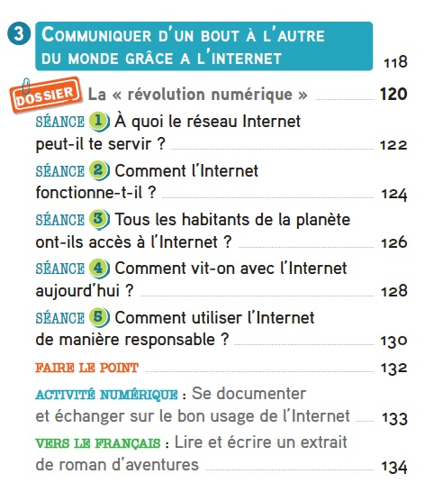
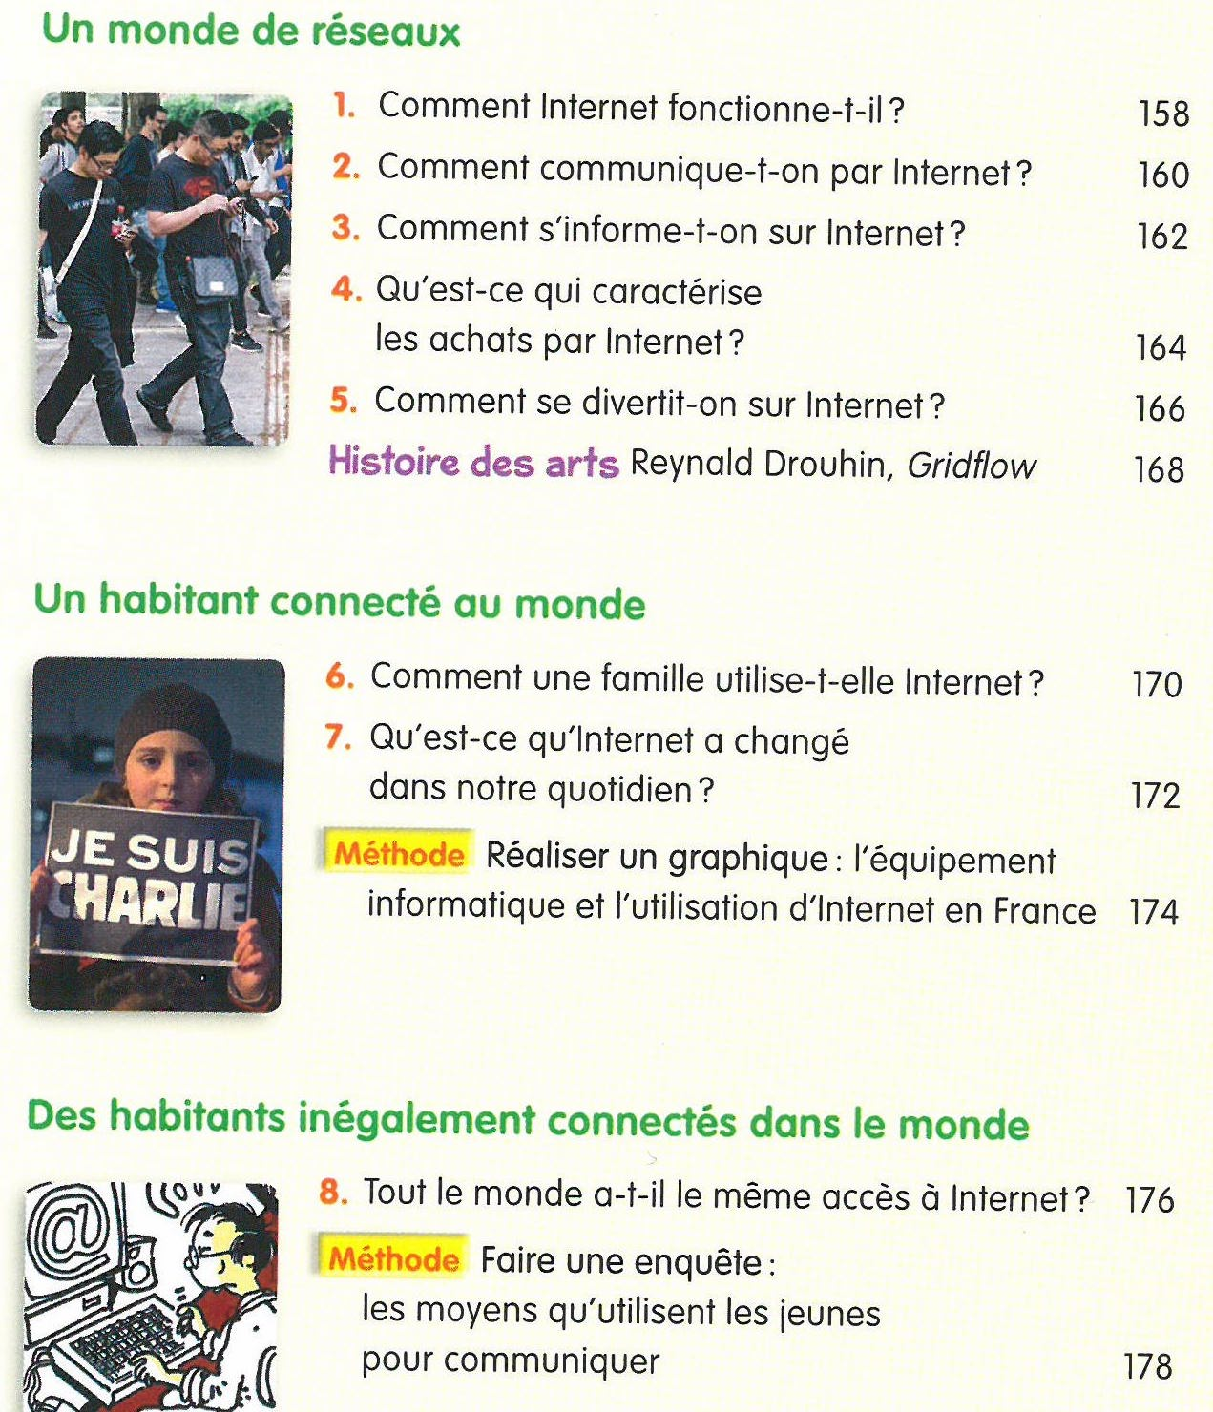
Citadelle, Hachette, 2017
Magellan, Hatier, 2016
Odyssée, Belin, 2017
Odysséo, Magnard, 2017

